Slide 1
曲線と曲面の幾何学
曲線と曲面の幾何学第８回です
どうぞよろしくお願い致します
第8回追加資料
(11月19日)

Slide 2
今回からいよいよ曲面に入ります
厳密には３次元ユークリッド空間
皆さんがよくご存じの距離とか内積が
定められているいわゆる空間の中の
曲面の曲率について考えます
曲面の曲率

Slide 3




と言っても基本はやっぱり
平面曲線の曲率です
まずは放物線からおさらいを
$$y=x^{2}$$
$$y$$
$$0$$
●
$$x$$
原点での曲率は？

Slide 4
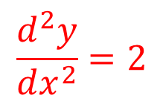

$$\frac{d^{2}y}{dx^{2}}=2$$
放物線ｙ＝ｘの２乗の
原点（頂点）における曲率は
２階微分の値である
２そのものでした
$$y$$
$$0$$
●
$$x$$
$$σ=2$$
２階微分で判定

Slide 5
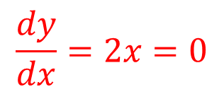
$$\frac{dy}{dx}=2x=0$$
この場合
原点（頂点）における接線が
水平（傾き０）と言うことが
ポイントでした
$$y$$
$$0$$
●
$$x$$
接線が水平
１階微分が０

Slide 6


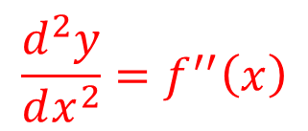

$$\frac{d^{2}y}{dx^{2}}=f^{′′}\left(x\right)$$
一般の曲線ｙ＝ｆ括弧ｘでも
接線が水平な所では
２階微分の値
つまり２次近似で
曲率が与えられました
$$y$$
$$y=f(x)$$
$$0$$
●
$$x$$
接線が水平
$$σ=f^{′′}\left(0\right)$$
$$f^{′}\left(0\right)=0$$
２次近似で判定

Slide 7
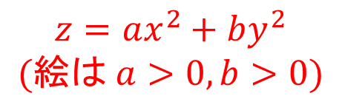



そこで曲面の場合も
近似のモデルになる
２次曲面から始めましょう
絵は楕円放物面で
$$z=ax^{2}+by^{2}$$
$$(絵は a>0,b>0)$$
$$z$$
$$y$$
●
$$x$$
$$0$$
原点での曲率は？

Slide 8

$$\frac{∂z}{∂x}=2ax=0$$
$$\frac{∂z}{∂y}=2by=0$$
もちろん
原点における接平面が
水平（傾き０）と言う前提で
$$z$$
$$y$$
●
$$x$$
接平面が水平
$$0$$
１階偏微分が０

Slide 9

まずｘｚ平面で切った切り口を見ると
もちろん放物線ｚ＝ａｘの２乗ですから
$$z=ax^{2} (y=0)$$
$$z$$
$$y$$
●
$$x$$
$$0$$
切り口の曲率は？

Slide 10
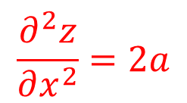
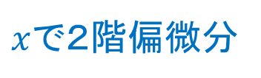
$$\frac{∂^{2}z}{∂x^{2}}=2a$$
その曲率は
ｘで２階偏微分して
２ａになります
$$z$$
$$y$$
●
$$x$$
$$0$$
$x$で２階偏微分

Slide 11

次にｙｚ平面で切った切り口を見ると
もちろん放物線ｚ＝ｂｙの２乗ですから
$$z=by^{2} (x=0)$$
$$z$$
$$y$$
●
$$x$$
$$0$$
切り口の曲率は？

Slide 12
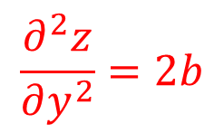
$$\frac{∂^{2}z}{∂y^{2}}=2b$$
その曲率は
ｙで２階偏微分して
２ｂになります
$$z$$
$$y$$
●
$$x$$
$$0$$
$y$で２階偏微分

Slide 13
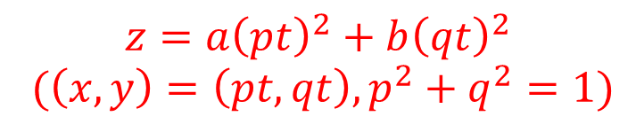

$$z=a{\left(pt\right)}^{2}+b{\left(qt\right)}^{2}$$
$$(\left(x,y\right)=\left(pt,qt\right), p^{2}+q^{2}=1)$$
それでは任意の単位ベクトルｖ方向と
ｚ軸を含む平面で切った切り口を見ると
やはり放物線が現れ
$$z$$
$$y$$
●
$$x$$
$$0$$
$$v=\left({p \atop q}\right)$$
切り口の曲率は？

Slide 14
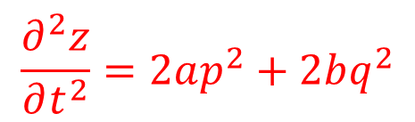

$$\frac{∂^{2}z}{∂t^{2}}=2ap^{2}+2bq^{2}$$
その曲率は
ｖ方向に２階方向微分
つまりｔで２階偏微分して
２ａｐの２乗足す
２ｂｑの２乗になりますが
$$z$$
$$y$$
●
$$x$$
$$0$$
$$v=\left({p \atop q}\right)$$
$v方向に$で２階方向微分

Slide 15
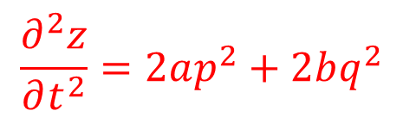
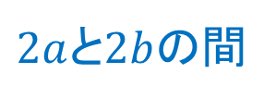
$$\frac{∂^{2}z}{∂t^{2}}=2ap^{2}+2bq^{2}$$
今ｐの２乗足すｑの２乗は１なので
この値は必ず２ａと２ｂの間にあります
つまり２ａと２ｂが切り口の曲率の
両極端の値と言うこと
$$z$$
$$y$$
●
$$x$$
$$0$$
$$v=\left({p \atop q}\right)$$
$2a$と$2b$の間

Slide 16

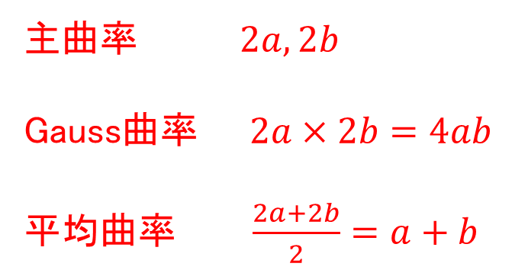
$$z=ax^{2}+by^{2}$$
そこでこの両極端の２ａと２ｂを
この楕円放物面
ｚ＝ａｘの２乗足すｂｙの２乗の
原点における主曲率
その積４ａｂをガウス曲率
その平均ａ足すｂを平均曲率
と呼ぶことにします
主曲率 $2a, 2b$
Gauss曲率 $2a×2b=4ab$
平均曲率 $\frac{2a+2b}{2}=a+b$

Slide 17
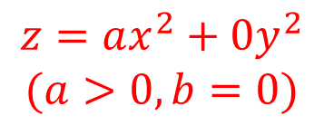
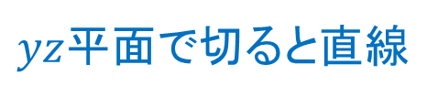
$$z=ax^{2}+0y^{2}$$
$$(a>0,b=0)$$
この定義は
放物柱面でも
$$z$$
$$y$$
●
$$x$$
$$0$$
$yz$平面で切ると直線

Slide 18
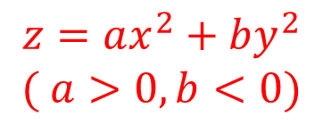
$$z=ax^{2}+by^{2}$$
$$( a>0,b<0)$$
双曲放物面でも
全く同様で
$$z$$
$$y$$
●
$$x$$
$$0$$
ある斜め方向で切ると直線

Slide 19
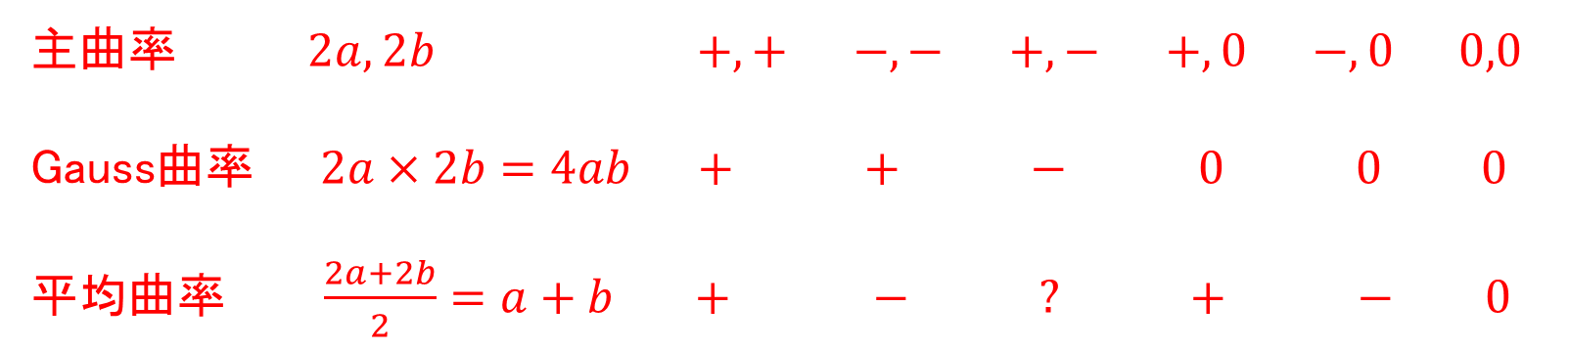
$$z=ax^{2}+by^{2}$$
途中で切り口に
直線が現れたりはしますが
３つの曲率の式は同じです
でも符号には違いが現れます
主曲率 $2a, 2b$ $+, +$ $−,−$ $+,−$ $+,0$ $−,0$ $0,0$
Gauss曲率 $2a×2b=4ab$ $+$ $+$ $−$ $0$ $0$ $0$
平均曲率 $\frac{2a+2b}{2}=a+b$ $+$ $−$ $?$ $+$ $−$ $0$

Slide 20
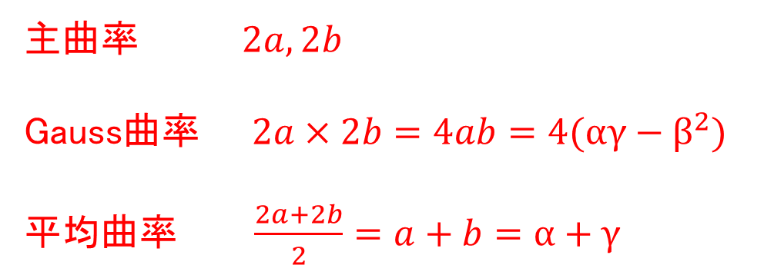
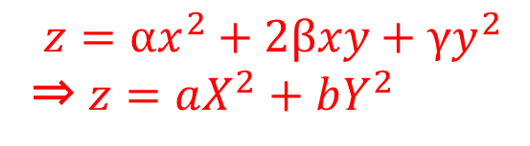
$$z=αx^{2}+2βxy+γy^{2}$$
⇒ $z=aX^{2}+bY^{2}$
ｘｙの項がある２次曲面では対角化して
ｚ＝ａＸの２乗足すｂＹの２乗に書き換え
同様に３つの曲率が定義されます
主曲率 $2a, 2b$
Gauss曲率 $2a×2b=4ab=4(αγ−β^{2})$
平均曲率 $\frac{2a+2b}{2}=a+b=α+γ$

Slide 21
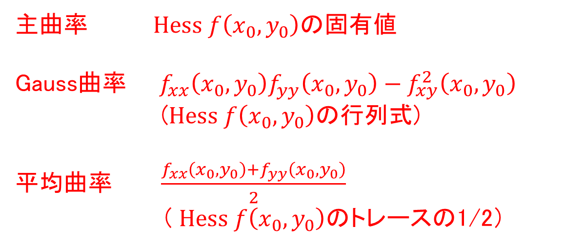
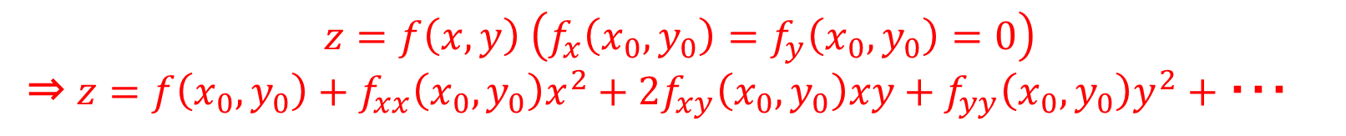
$$z=f\left(x,y\right) \left(f_{x}\left(x_{0},y_{0}\right)=f_{y}\left(x_{0},y_{0}\right)=0\right)$$
⇒ $z=f\left(x_{0},y_{0}\right)+f_{xx}\left(x_{0},y_{0}\right)x^{2}+2f_{xy}\left(x_{0},y_{0}\right)xy+f_{yy}\left(x_{0},y_{0}\right)y^{2}+・・・$
一般の曲面ｚ＝ｆ括弧ｘｙでも
接平面が水平な所では
２次近似を対角化して
同様です
主曲率 $Hess f\left(x_{0},y_{0}\right)$の固有値
Gauss曲率 $f_{xx}{\left(x_{0},y_{0}\right)f}_{yy}\left(x_{0},y_{0}\right)−f_{xy}^{2}\left(x_{0},y_{0}\right)$
($Hess f\left(x_{0},y_{0}\right)$の行列式)
平均曲率 $\frac{f_{xx}\left(x_{0},y_{0}\right)+f_{yy}\left(x_{0},y_{0}\right)}{2}$
（ $Hess f\left(x_{0},y_{0}\right)$のトレースの1/2）

Slide 22




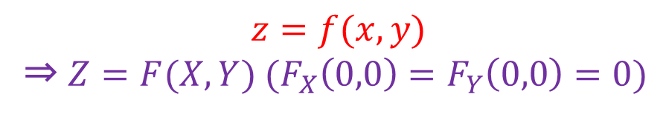



$$z=f(x,y)$$
⇒ $Z=F(X,Y)$ $(F_{X}\left(0,0\right)=F_{Y}\left(0,0\right)=0)$
そして接平面が水平でない所では
平面曲線の曲率のとき同様に
今度は法ベクトル方向がｚ軸になるよう
座標軸を取り替えて求めます
$$z$$
$$Z$$
法線が$Z$軸
$$X$$
接平面が$XY$平面
$$Y$$
$$y$$
単位法ベクトル
$$G$$
●
$$0$$
$$0$$
$$x$$
座標軸を取り替える

Slide 23

$$z=f(x,y)$$
⇒ $Z=F(X,Y)$ $(F_{X}\left(0,0\right)=F_{Y}\left(0,0\right)=0)$
新しいＦを新しいＸとＹで
２階偏微分して３つの曲率を求め
その値を元のｆで表せばよい訳です
$$Z$$
法線が$Z$軸
$$X$$
接平面が$XY$平面
$$Y$$
●
$$0$$
$Hess F\left(0,0\right)$を $fで$表す

Slide 24
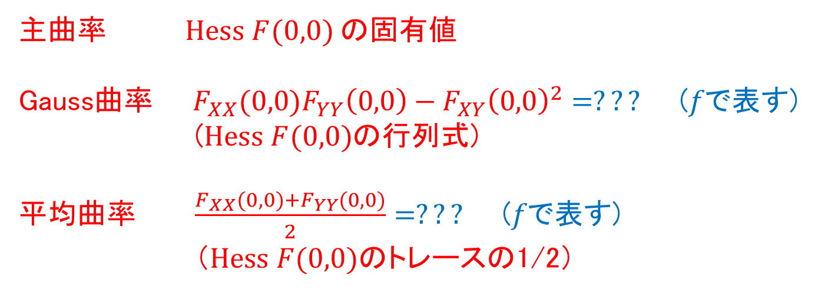
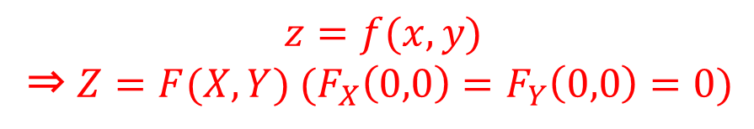
$$z=f(x,y)$$
⇒ $Z=F(X,Y)$ $(F_{X}\left(0,0\right)=F_{Y}\left(0,0\right)=0)$
今回の講義ノートの面倒な計算がそれです
主曲率 $Hess F(0,0)$の固有値
Gauss曲率 $F_{XX}{(0,0)F}_{YY}\left(0,0\right)−F_{XY}{\left(0,0\right)}^{2}=???$ ($fで$表す)
($Hess F(0,0)$の行列式)
平均曲率 $\frac{F_{XX}(0,0)+F_{YY}(0,0)}{2}=???$ ($fで$表す)
（$Hess F(0,0)$のトレースの1/2）

